Slide 1
Método de auto diagnóstico e inicialização da implantação da ISO/IEC 29110
Gladistone M. Afonso
Orientador Prof. Antônio Roberto Mury, Ds

Slide 2

Agenda
Motivação
Problema
Diagnóstico
ISO/IEC 29110
Solução proposta
Metodologia
Resultados
Conclusões

Slide 3
Motivação

Slide 4
Motivação
Mestrado profissional
⬇
Problema profissional

Slide 5
Problema 1
“A empresa está em franca ascensão em termos de quantidade de novos clientes, mas os processos internos não estão bem formalizados para suportar este crescimento”

Slide 6

A empresa
Fundação: 1997
Funcionários: 8
Diretores: 2
Alcance: nacional
Principais produtos:
Software
Certificado digital
Equipamentos
Manutenção
Consultoria

Slide 7
Organograma
Diretor executivo
Diretor financeiro
Gerente geral
Gerente suporte
Analista suporte
Gerente desenvolvimento
Programador
Analista teste
Vendedor
Impacto
do
Projeto

Slide 8

Foco do problema
Demandas preexistentes

Slide 9
Foco do problema
Crescimento constante nos últimos meses

Slide 10
Foco do problema
Receio de crescimento desordenado

Slide 11
Foco do problema
Filosofia e valores da empresa centrados no cliente

Slide 12
Análise SWOT
Forças | Fraquezas
Oportunidades | Ameaças

Slide 13
Análise SWOT
Forças
Comprometimento dos profissionais; Bom clima organizacional; Cultura de prezar pela excelência; Ser reconhecida através da sua confiabilidade e qualidade nos serviços

Slide 14
Análise SWOT
Fraquezas
Falta de informações no acompanhamento de solicitações; Ineficiência na comunicação com o cliente.

Slide 15
Análise SWOT
Oportunidades
Taxa de crescimento elevada nos últimos meses; Aumento no faturamento; Alta divulgação da marca, dentro e fora da sua própria cidade.

Slide 16
Análise SWOT
Ameaças
Perder a confiabilidade dos clientes; Manchar a reputação; Sofrer queda nas vendas pela perda de indicações de clientes e parceiros insatisfeitos; Sofrer perda de clientes já estabelecidos por não prestar um bom atendimento.

Slide 17
Diagnóstico
“Observou-se que a empresa possui qualidades essenciais para o crescimento contínuo, como por exemplo, o comprometimento dos profissionais, a comunicação, o bom clima organizacional, assim como a cultura de prezar pela excelência e ser reconhecida através da sua confiabilidade e qualidade nos serviços. Porém, para que a empresa suporte o crescimento que tende a acontecer cada vez mais, devido a demanda pelos serviços, torna-se necessário alguns ajustes nos processos.”
ajustes nos processos

Slide 18

Foco
Principal problema: comunicação com o cliente

Slide 19
Foco
Principal deficiência: rastreabilidade entre contatos, tarefas, pendências e conversas

Slide 20
Foco
Principal consequência: cliente ficar “no escuro” em relação às suas demandas

Slide 21
Solução para o problema 1
A implantação de um padrão (standard) oferece ferramentas, processos e melhores práticas para resolver o problema observado.

Slide 22
Problema 2
A implantação de um padrão ISO é muito custoso em termos financeiros, de tempo e de recursos. É preciso fazer a implantação gradativa, mas por onde começar?

Slide 23

Escolha da norma ISO 29110
Padrões criados para pequenas empresas de desenvolvimento de software

Slide 24
Escolha da norma ISO 29110
Alto custo de implantação

Slide 25
Escolha da norma ISO 29110
Opção por realizar a implantação incremental

Slide 26
Escolha da norma ISO 29110
Foco no departamento de Desenvolvimento

Slide 27
Escolha da norma ISO 29110
Demais departamentos também são afetados

Slide 28
Escolha da norma ISO 29110
Problema comum que foi endereçado: comunicação com o cliente

Slide 29
Análise da ISO 29110

Slide 30
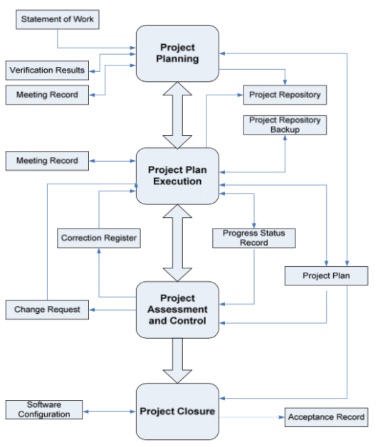
Gerência de projetos
4 atividades
26 tarefas

Slide 31
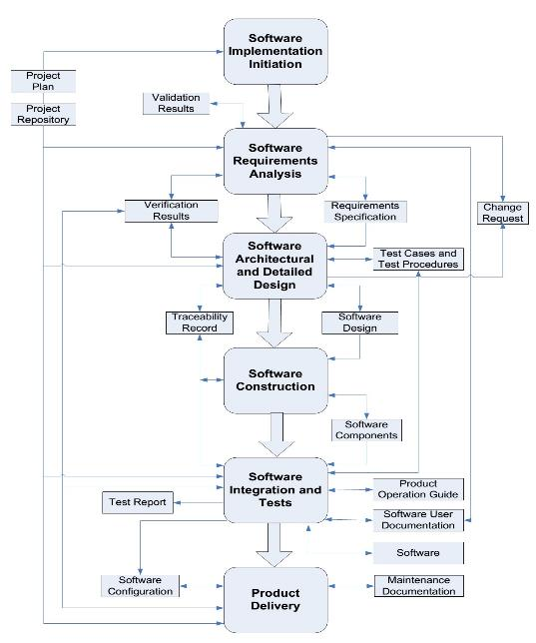
Desenv. de software
6 atividades
41 tarefas

Slide 32
Por onde começar?
10 atividades
67 tarefas
Pequenas empresas geralmente estão mal posicionadas em grande parte das atividades e tarefas

Slide 33
Métodos tradicionais de diagnóstico
Questionários aplicados por consultores
Alto custo do consultor
Baixa disponibilidade
Resposta nem sempre é imediata

Slide 34
Métodos tradicionais de diagnóstico
Respostas baseadas na escala Likert
Fácil entendimento
Permitiria o auto diagnóstico

Slide 35
Métodos tradicionais de diagnóstico
Pontuação (score) por resposta
Pode ser automatizado

Slide 36
Métodos tradicionais de diagnóstico
Cálculo da pontuação total por áreas de pesquisa
Pode ser automatizado

Slide 37
Métodos tradicionais de diagnóstico
Classificação/Seleção das áreas de trabalho
Não leva em consideração por onde seria relevante para a empresa iniciar o trabalho

Slide 38
Principal problema do método tradicional
Os planos de trabalhos traçados a partir do diagnóstico não levam em consideração os valores da empresa

Slide 39
Principal problema do método tradicional
Gastar muito tempo em melhorias de áreas com pouca aderência aos valores da empresa pode levar a um desgaste prematuro e consequente abandono do projeto.

Slide 40
Solução proposta
Criar um método de auto diagnóstico para implantação da ISO 29110 que priorize processos com maior aderência aos valores individuais de cada empresa e que tragam benefícios relevantes observáveis nas etapas iniciais da implantação.

Slide 41
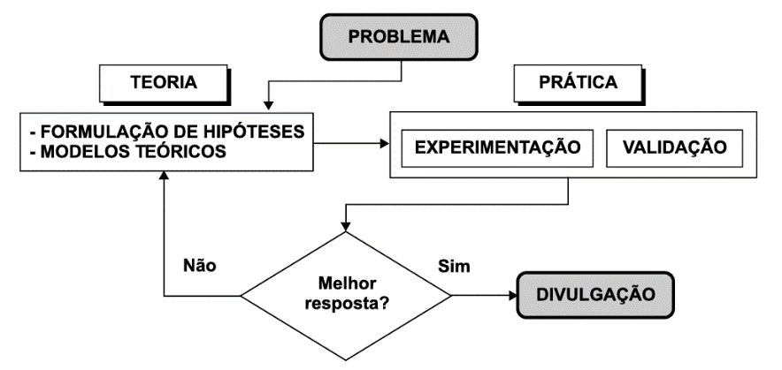
Metodologia
Fases do método científico. Fonte: Prado et al., 2013, p. 10

Slide 42
Hipótese
A melhor solução para o auto diagnóstico é a implantação de um questionário de auto avaliação

Slide 43
Como o método proposto resolve isso?
Levantamento dos valores da empresa, sob a forma de subvalores aderentes às atividades e tarefas da ISO 29110

Slide 44
Como o método proposto resolve isso?
Pontuação desses valores através de sua ordem de importância para a empresa

Slide 45
Como o método proposto resolve isso?
Pontuação de cada resposta em relação aos valores

Slide 46
Como o método proposto resolve isso?
Aplicação desses valores como pesos nas escalas de Likert do questionário de auto avaliação

Slide 47
Como o método proposto resolve isso?
Totalização dos scores por área.

Slide 48
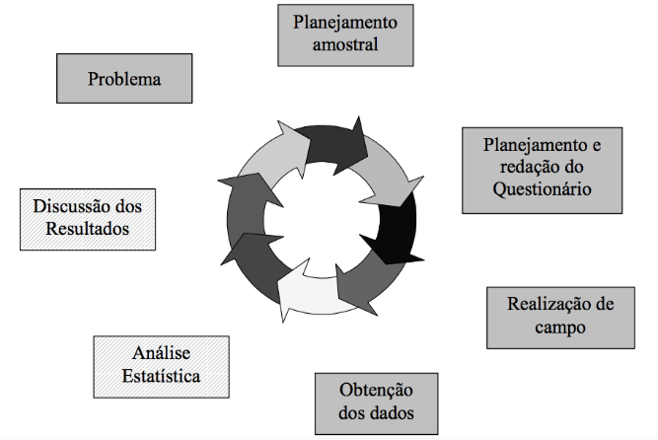
Abordagem estatística pesquisas qualitativas
Abordagem estatística na pesquisa quantitativa. Fonte: Manzato e Santos (2012)

Slide 49
Planejamento e redação do questionário

Slide 50
Pontuação dos valores através de sua ordem de importância para a empresa

Slide 51
Pontuação dos valores através de sua ordem de importância para a empresa
A fórmula para cálculo do peso do valor empresarial é:
p = n + 1 − c
onde:
p = peso
n = quantidade de valores empresariais disponíveis e utilizados
c = coluna de classificação

Slide 52

Criação das perguntas
Respostas: Likert?

Slide 53
Criação das perguntas
Maior valor na escala: transcrição da definição do processo da norma (maior nível de maturidade)

Slide 54
Criação das perguntas
Menor valor na escala: contrapartida (pior nível de maturidade)

Slide 55
Criação das perguntas
Demais itens: elementos e situações que elevassem gradualmente o nível de maturidade.

Slide 56
Exemplo de pergunta e resposta

Slide 57
Exemplo de pergunta e resposta

Slide 58
Exemplo de pergunta e resposta

Slide 59
Exemplo de pergunta e resposta

Slide 60
Classificação dos valores empresariais

Slide 61
Classificação dos valores empresariais

Slide 62
Realização de campo

Slide 63
Revisão e pontuação dos valores empresariais
O entrevistado pode revisar os valores empresariais sugeridos pelo autor antes de começar o processo de pontuação dos peso

Slide 64
Resposta às perguntas

Slide 65
Cálculo dos scores

Slide 66
Scores por pergunta

Slide 67
Scores por pergunta
Cálculo do peso:
s_{i} = r.v_{i}
s_{i} = score i
r = valor de Likert
v_{i =} peso do valor empresarial i

Slide 68
Obtenção dos dados, análise e discussão dos resultados

Slide 69
Totalização dos scores para gerência de projetos

Slide 70
Análise dos 1os itens de Gestão de Projetos
Pergunta “É gerado algum plano de projeto?”
Comunicação com o cliente:
Plano de projeto
Plano de gerenciamento de comunicação
Plano de gerenciamento das partes interessadas

Slide 71
Análise dos 1os itens de Gestão de Projetos
Pergunta “É gerado algum plano de projeto?”
Controle de qualidade:
Plano de projeto:
Plano de gerenciamento da qualidade
Plano de gerenciamento do escopo e requisitos

Slide 72
Análise dos 1os itens de Gestão de Projetos
Pergunta “É gerado algum plano de projeto?”
Capacidade de previsão e entrega:
Plano de projeto:
Plano de gerenciamento do tempo
Plano de gerenciamento do escopo e requisitos

Slide 73
Análise dos 1os itens de Gestão de Projetos
Pergunta “O processo de desenvolvimento de SW prevê atividades de verificação, validação e revisão para garantir a qualidade do produto?’’
Comunicação com o cliente:
O cliente deve estar presente na criação, validação e revisão das tarefas

Slide 74
Análise dos 1os itens de Gestão de Projetos
Pergunta “O processo de desenvolvimento de SW prevê atividades de verificação, validação e revisão para garantir a qualidade do produto?’’
Controle de qualidade:
Prevê a criação de critérios de aceitação

Slide 75
Análise dos 1os itens de Gestão de Projetos
Pergunta “O processo de desenvolvimento de SW prevê atividades de verificação, validação e revisão para garantir a qualidade do produto?’’
Capacidade de previsão e entrega:
A lista de tarefas originada pelo processo servirá de entrada para o processo de planejamento do tempo

Slide 76
Análise dos 1os itens de Gestão de Projetos
Pergunta “Como são aprovadas as solicitações de mudança no projeto?’’
Comunicação com o cliente:
Trata formalmente as solicitações de mudanças originadas pelo cliente

Slide 77
Análise dos 1os itens de Gestão de Projetos
Pergunta “Como são aprovadas as solicitações de mudança no projeto?’’
Controle de qualidade:
Mantém a coerência entre o escopo e requisitos estabelecidos

Slide 78
Análise dos 1os itens de Gestão de Projetos
Pergunta “Como são aprovadas as solicitações de mudança no projeto?’’
Capacidade de previsão e entrega:
Evita o aumento indiscriminado e não controlado do escopo

Slide 79
Totalização dos scores para desenvolvimento de software

Slide 80
Análise dos 1os itens de Desenvolvimento de SW
Pergunta “Como são realizadas as entregas do software?”
Comunicação com o cliente:
Condições e procedimentos para comunicar e realizar as entregas do projeto

Slide 81
Análise dos 1os itens de Desenvolvimento de SW
Pergunta “Como são realizadas as entregas do software?”
Controle de qualidade:
Qualidade incluída além do processo produtivo

Slide 82
Análise dos 1os itens de Desenvolvimento de SW
Pergunta “Como são realizadas as entregas do software?”
Capacidade de previsão e entrega:
Um dos principais processos que garantem a capacidade de previsão e entrega

Slide 83
Análise dos 1os itens de Desenvolvimento de SW
Pergunta “Como é verificado o projeto de software?’’
Comunicação com o cliente:
Revisão das necessidades do cliente

Slide 84
Análise dos 1os itens de Desenvolvimento de SW
Pergunta “Como é verificado o projeto de software?’’
Controle de qualidade:
Revisão os principais elementos para a construção do SW

Slide 85
Análise dos 1os itens de Desenvolvimento de SW
Pergunta “Como é verificado o projeto de software?’’
Capacidade de previsão e entrega:
O trabalho não deve possuir inconsistências e todos os requisitos devem estar corretos

Slide 86
Análise dos 1os itens de Desenvolvimento de SW
Pergunta “Existe algum documento que formalize como a manutenção do software será realizada?’’
Comunicação com o cliente:
Verificação e aprovação deve ser feita em conjunto com o cliente

Slide 87
Análise dos 1os itens de Desenvolvimento de SW
Pergunta “Existe algum documento que formalize como a manutenção do software será realizada?’’
Controle de qualidade:
Qualidade presente além da execução do projeto

Slide 88
Análise dos 1os itens de Desenvolvimento de SW
Pergunta “Existe algum documento que formalize como a manutenção do software será realizada?’’
Capacidade de previsão e entrega:
Não há nenhuma relação com este valor empresarial (entregas já foram realizadas).

Slide 89
Conclusões

Slide 90
Análise dos resultados
Dentre os 5 primeiros itens priorizados para Gestão de Projetos, 4 estão diretamente relacionados com o cliente

Slide 91
Análise dos resultados
Dentre os 5 primeiros itens priorizados para Desenvolvimento de Software, 2 estão diretamente relacionados com o cliente

Slide 92
Análise dos resultados
Os demais itens, das duas listas, estão relacionados com processos que trarão melhorias associadas indiretamente ao cliente

Slide 93
Benefícios adicionais
Nível de maturidade
Através dos scores calculados é possível estabelecer o nível de maturidade de gestão da empresa desenvolvedora de software

Slide 94
Benefícios adicionais
Indicadores de qualidade
Os scores também permitem a criação de indicadores de qualidade

Slide 95
Vantagens do processo
Permite um “ajuste fino” dos pesos de cada valor

Slide 96
Vantagens do processo
Pode ser modificado para atender outras demandas de diagnóstico de implantação de outras normas e padrões

Slide 97
Vantagens do processo
Pode ser modificado para atender outras demandas de diagnóstico, avaliação de mudanças organizacionais, seleção de projetos de trabalho, etc.

Slide 98
Objetivo do trabalho
✔
Criar um método de auto diagnóstico para implantação da ISO/IEC 29110 que priorize processos com maior aderência aos valores individuais de cada empresa e que tragam benefícios relevantes observáveis nas etapas iniciais da implantação

Slide 99
Hipótese
✔
Uma das melhores soluções para o problema definido na dissertação era a implantação de um questionário de auto avaliação

Slide 100
Obrigado

